Slide 1
EUROPA.-LA VUELTA AL MUNDO EN 885 JARDINES.-REINO UNIDO.-
EAST SUSSEX.-I
Sheffield Park
Selección de textos y fotografías por
JOSE ELIAS BONELLS

Slide 2
Scheffield Park
Sheffield Park Garden es una reunión informal del paisaje del jardín cinco millas al este de Haywards Heath , en East Sussex , Inglaterra
Fue originalmente diseñado en el siglo XVIII por Capability Brown , y se amplió en los primeros años del siglo XX por su propietario, Arthur G. Soames .
Ahora es propiedad del National Trust .
La adyacente Sheffield Park House, una casa de campo gótica , es de propiedad privada. (Fue también en primer lugar, propiedad de la familia West).

Slide 3
Sheffield Park se menciona en el Libro de Domesday.
En agosto de 1538, Thomas Howard, 3er Duque de Norfolk , entretuvo a Henry VIII aquí.
En 1700, el Parque de los Venados había sido parcialmente formalizados por Lord De La Warr que planto las avenidas de árboles que irradian de la casa y las zonas despejadas para establecer céspedes.
A finales de 1700, James Wyatt remodelo la casa de estilo gótico y Capability Brown fue el encargado de paisaje del jardín.
Los cuatro lagos originales forman la pieza central.

Slide 4
En 1796, la finca fue vendida a John Holroyd, barón de Sheffield en 1781.
Es particularmente conocido por sus plantaciones de árboles seleccionados para el color del otoño, muchos de ellos Tupelos Negro ( Nyssa sylvatica ) y arces.
En 1885, un arboreto se estaba estableciendo, que consta de árboles nativos y exóticos.
Después Soames compró la finca en 1910, continuó a gran escala las plantaciones.
Durante la Segunda Guerra Mundial la casa y el jardín se convirtieron en el cuartel general de una división blindada canadiense, y las chozas de Nissen fueron localizadas en el jardín y bosque.

Slide 5
La finca fue dividida y vendida en lotes en 1953.
El National Trust compró aproximadamente 40 hectáreas en 1954, ahora hasta 80 hectáreas, con adiciones posteriores.
Es el hogar de la Colección Nacional de azaleas de Gante.
En 1876, el tercer conde de Sheffield presento un terreno de juego de cricket.
Fue utilizado el 12 de mayo 1884 para el partido de cricket entre Inglaterra y Australia.
El equipo australiano ganó por turnos y carreras .

Slide 6
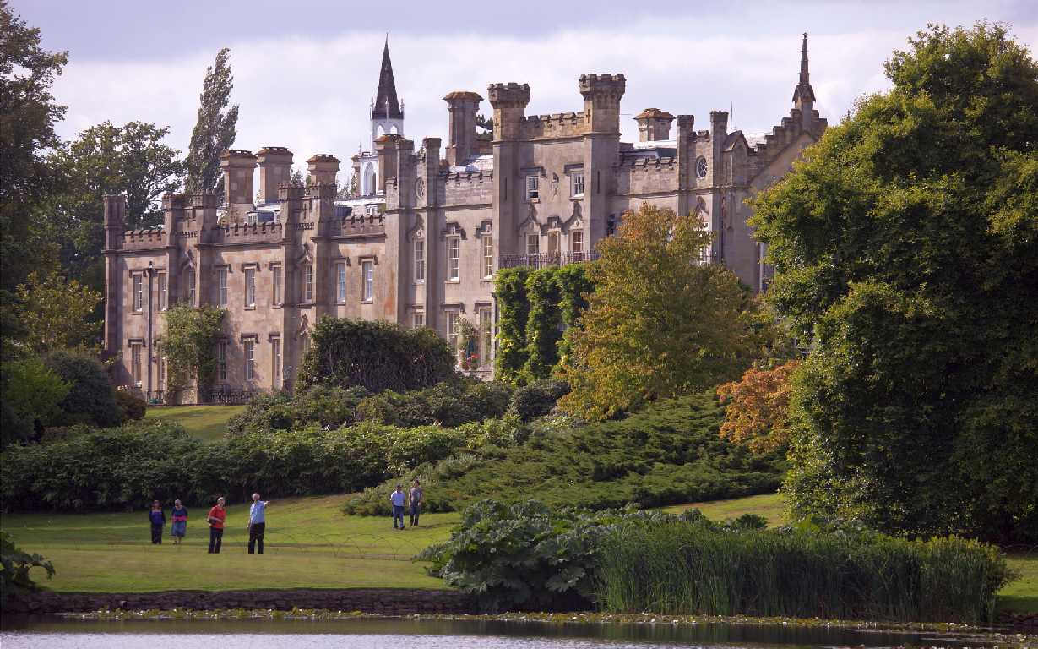

Slide 7
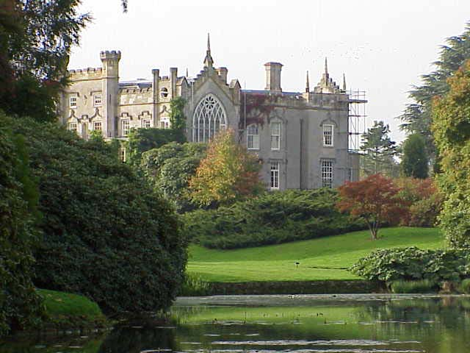

Slide 8
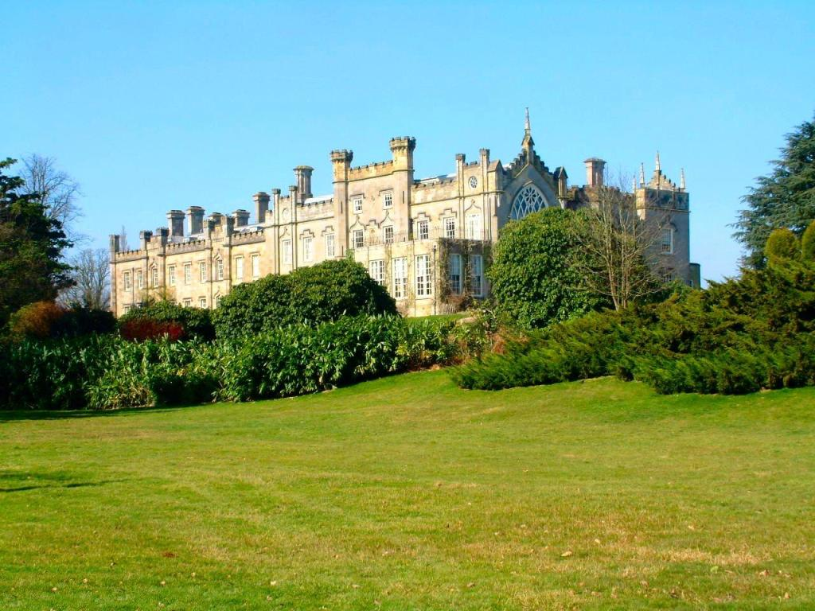

Slide 9
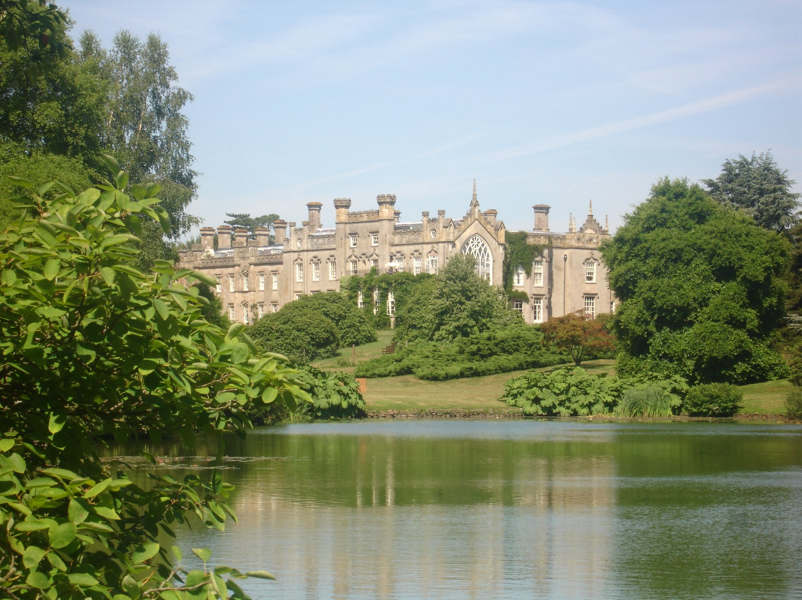

Slide 10
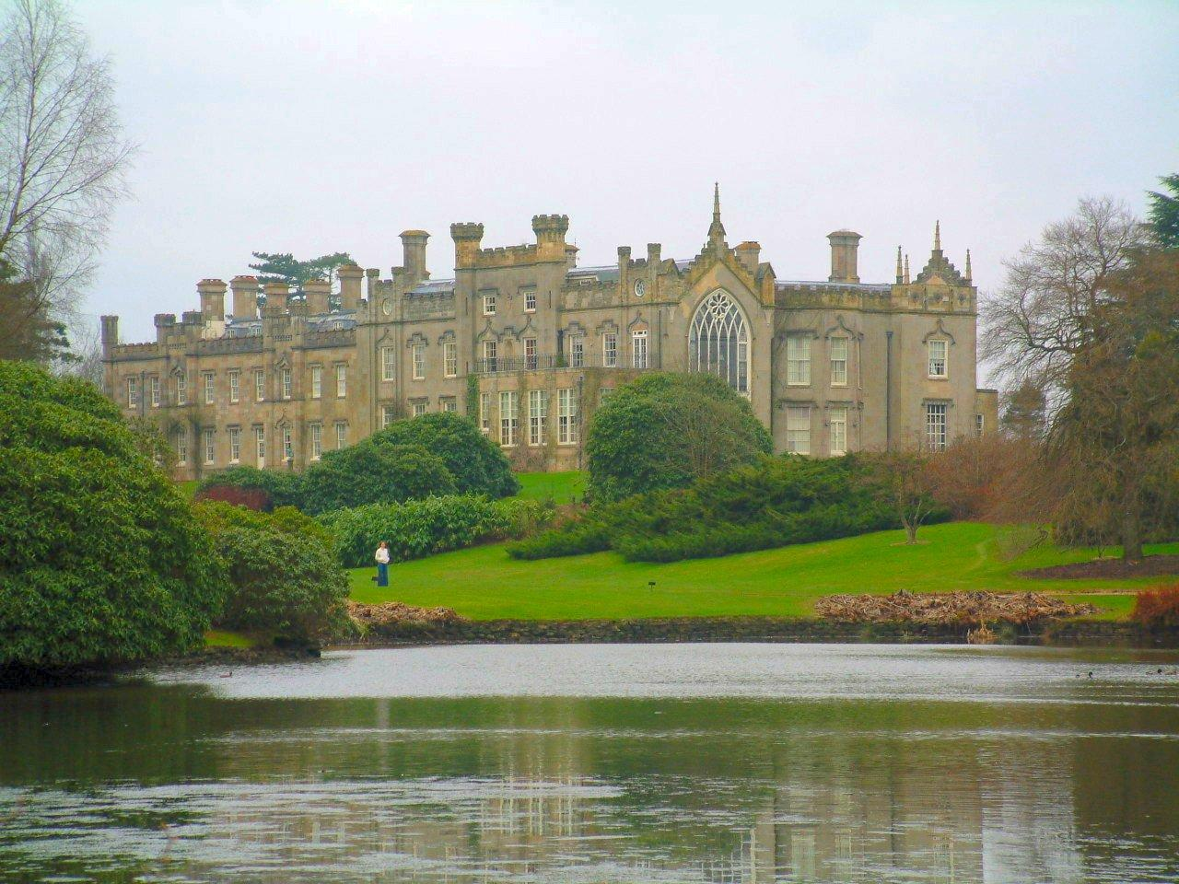

Slide 11
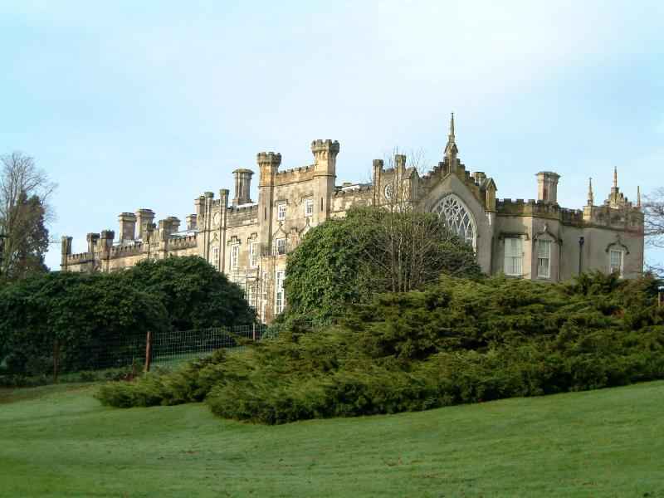

Slide 12
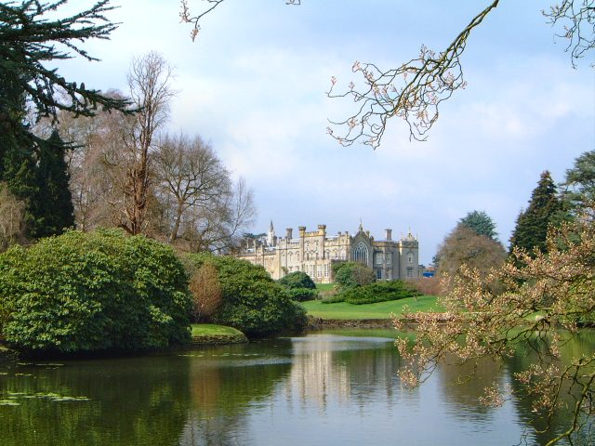

Slide 13
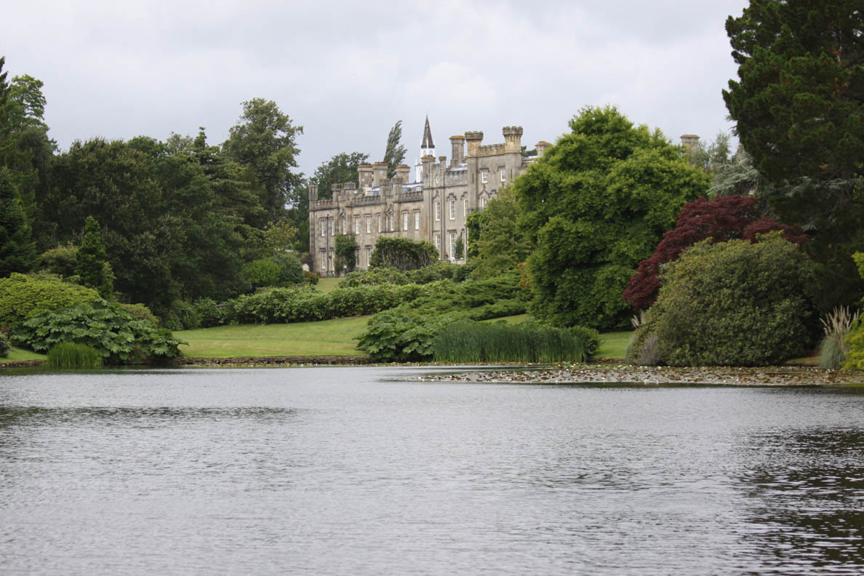

Slide 14
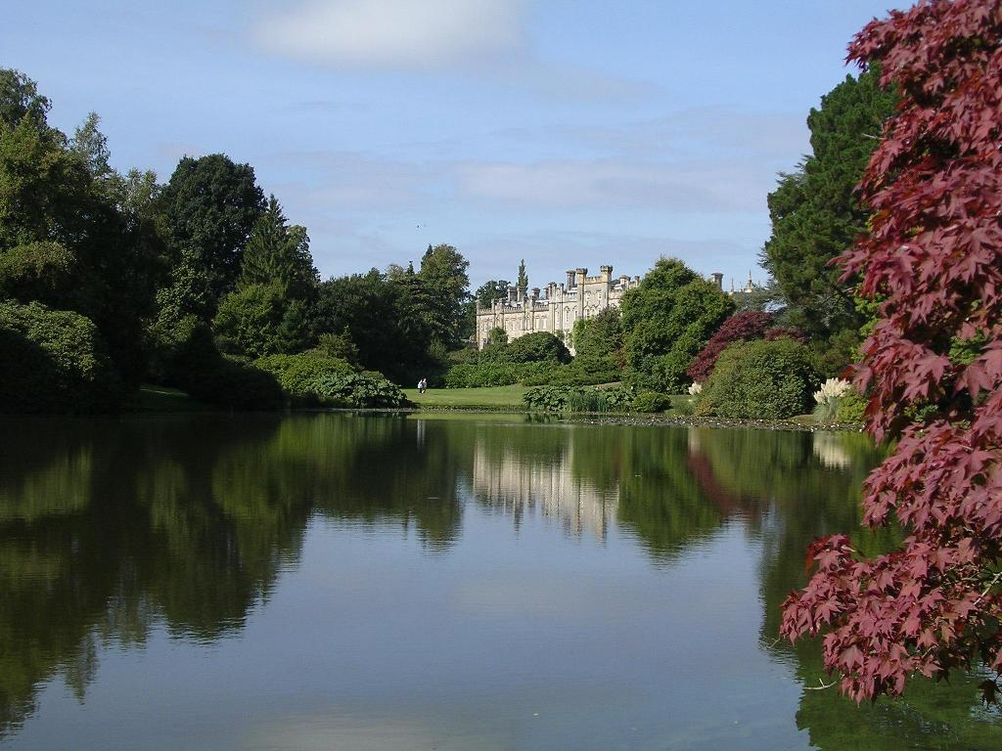

Slide 15
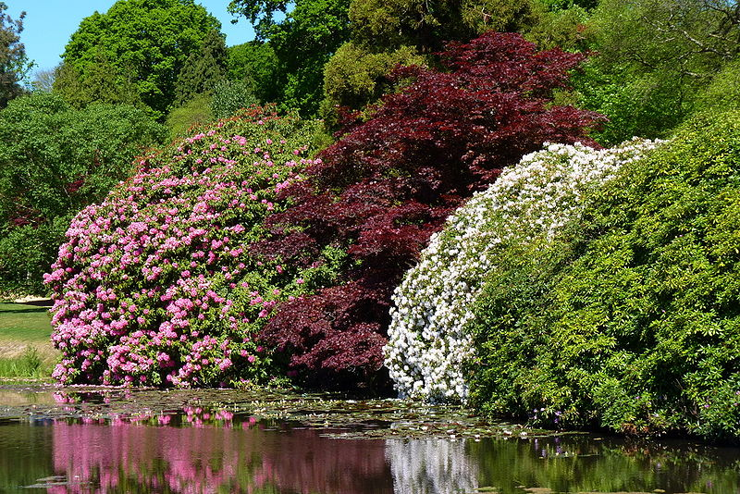

Slide 16
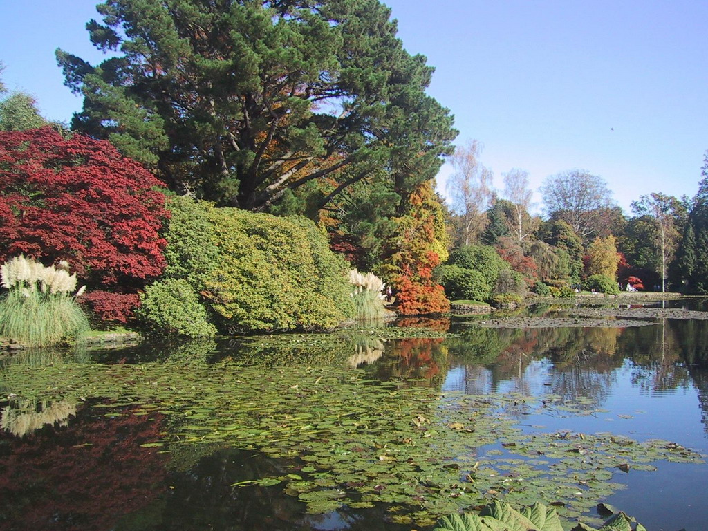

Slide 17
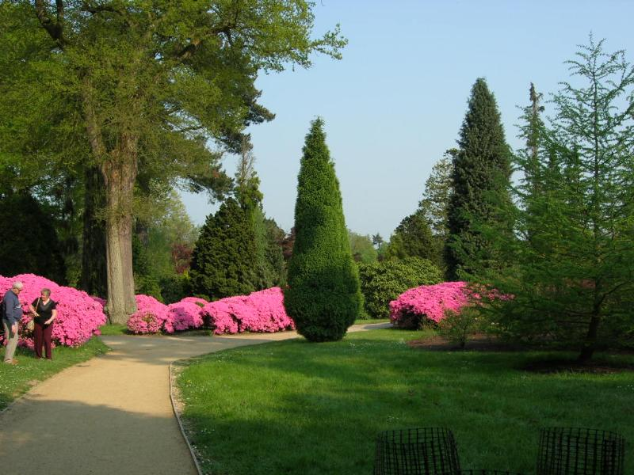

Slide 18
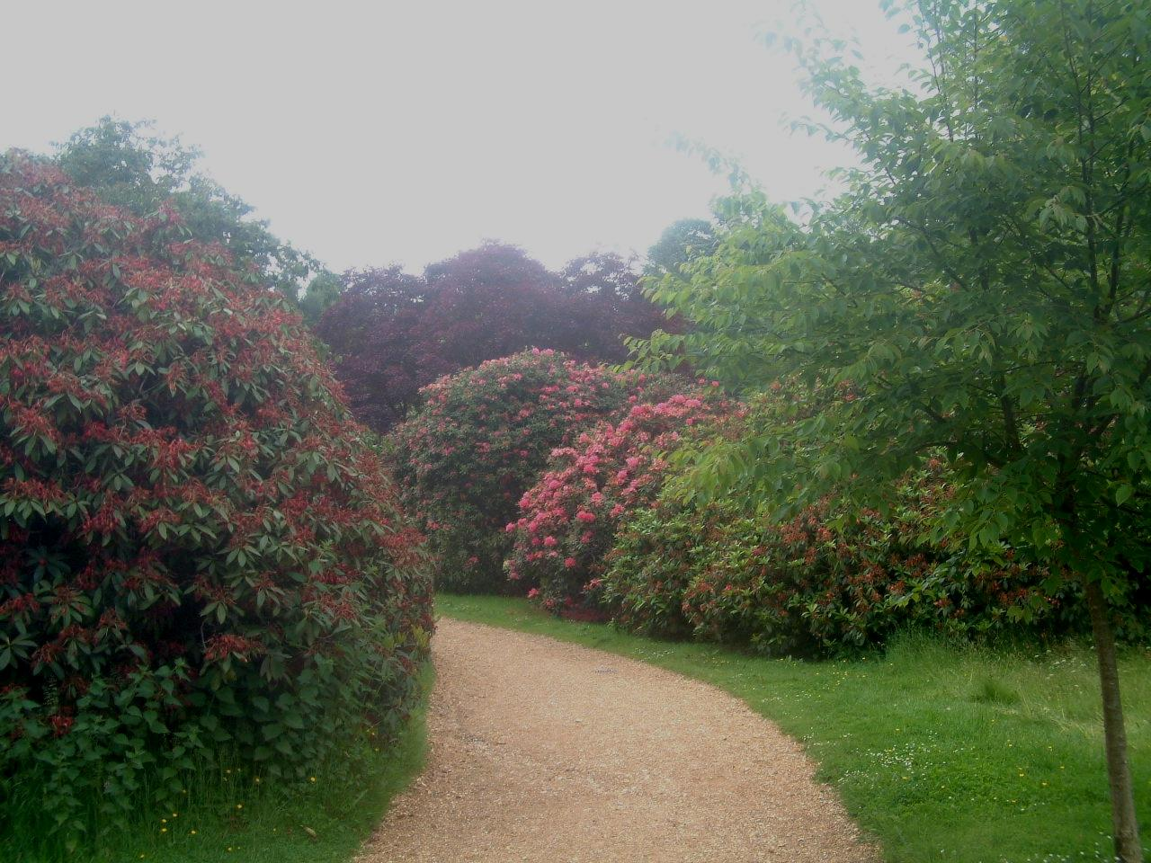

Slide 19
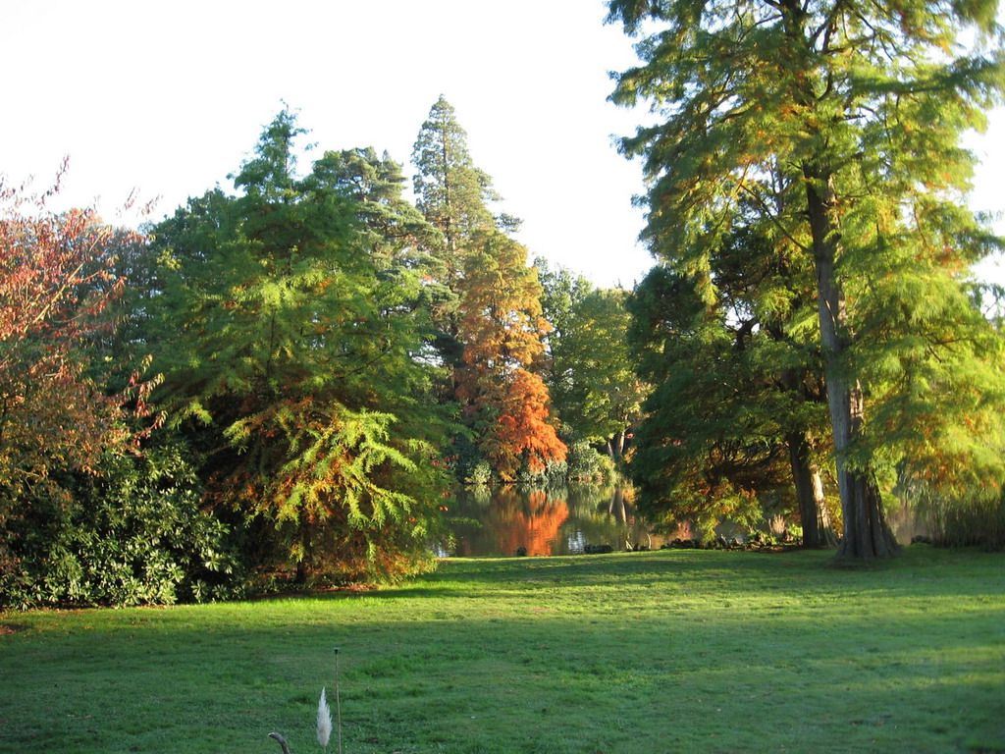

Slide 20
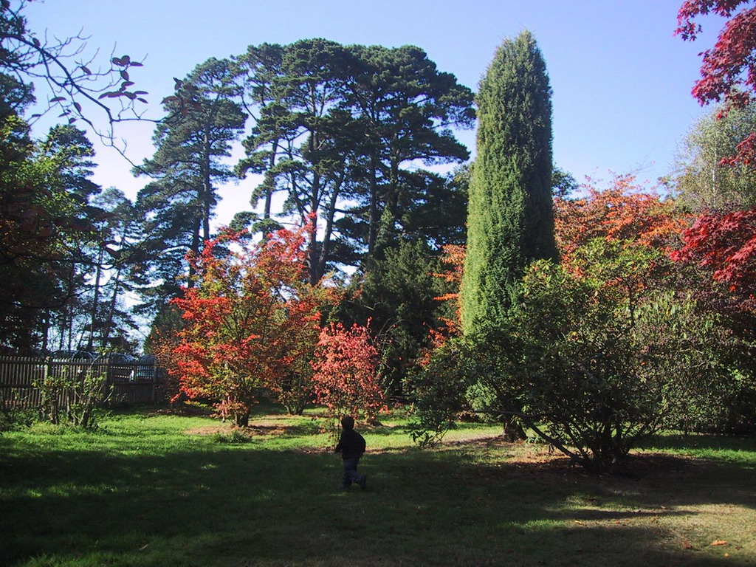

Slide 21
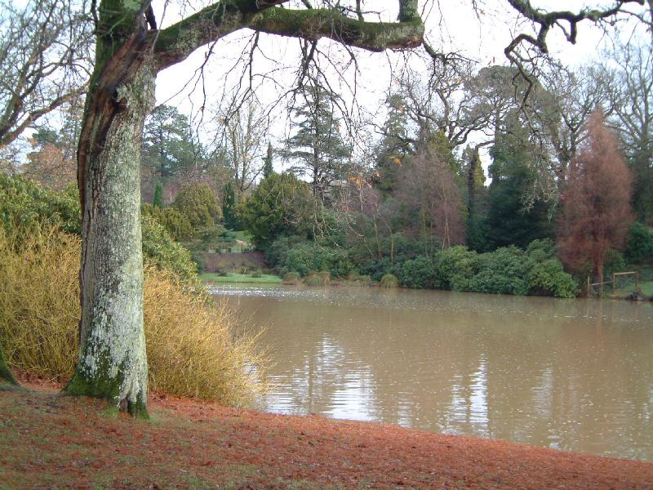

Slide 22
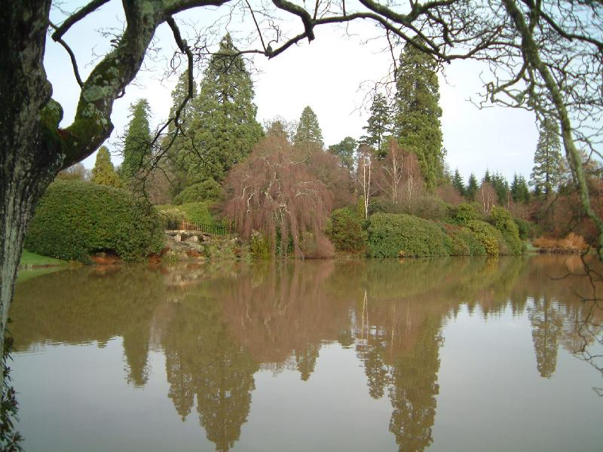

Slide 23
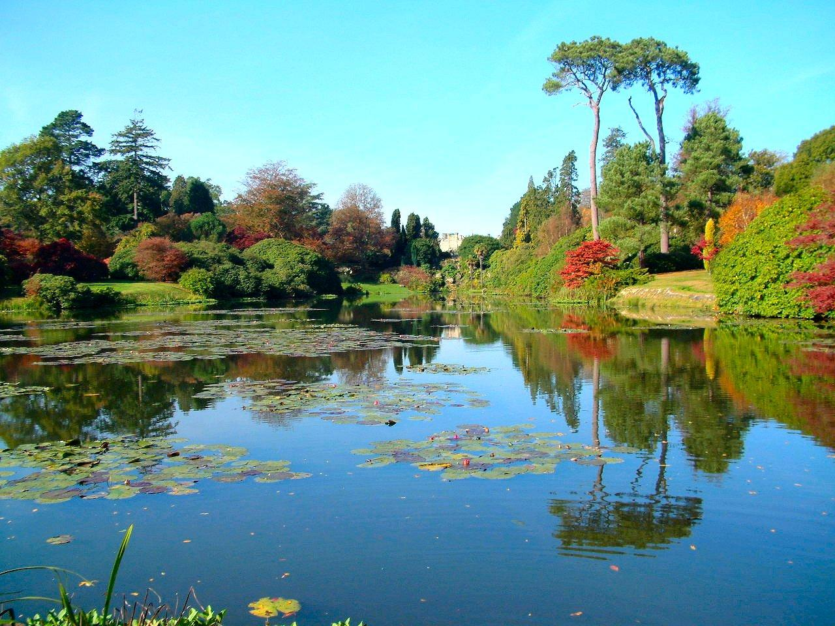

Slide 24
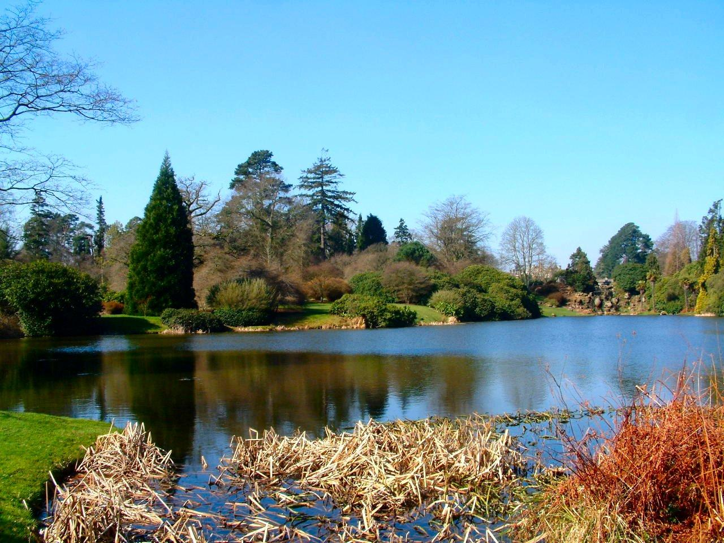

Slide 25
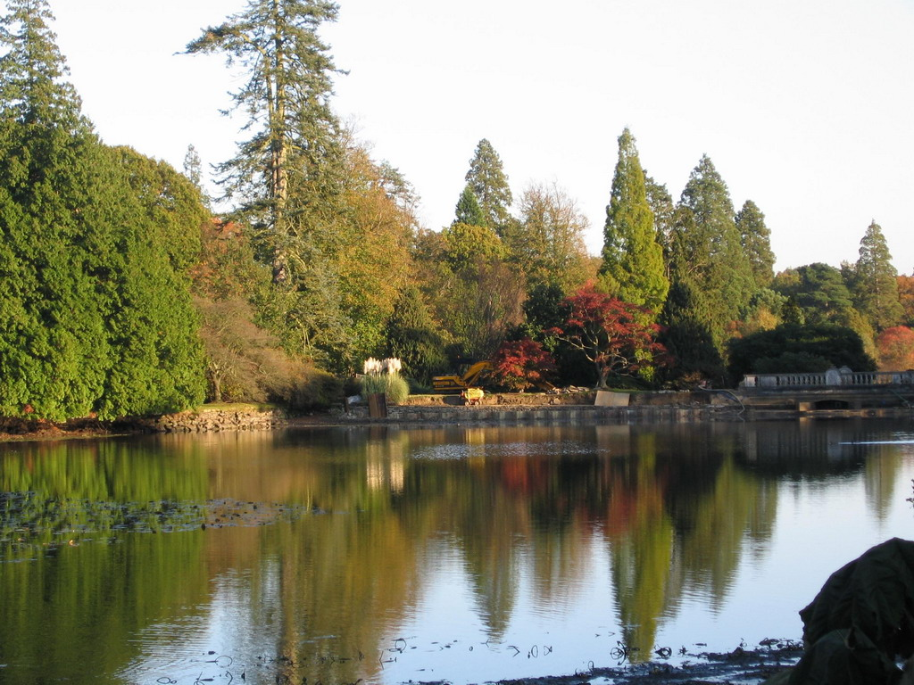

Slide 26
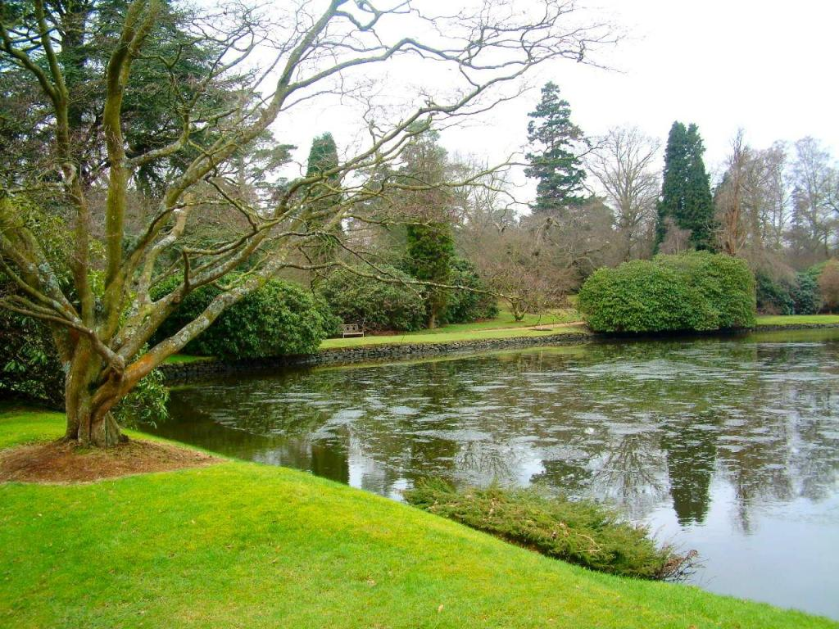

Slide 27
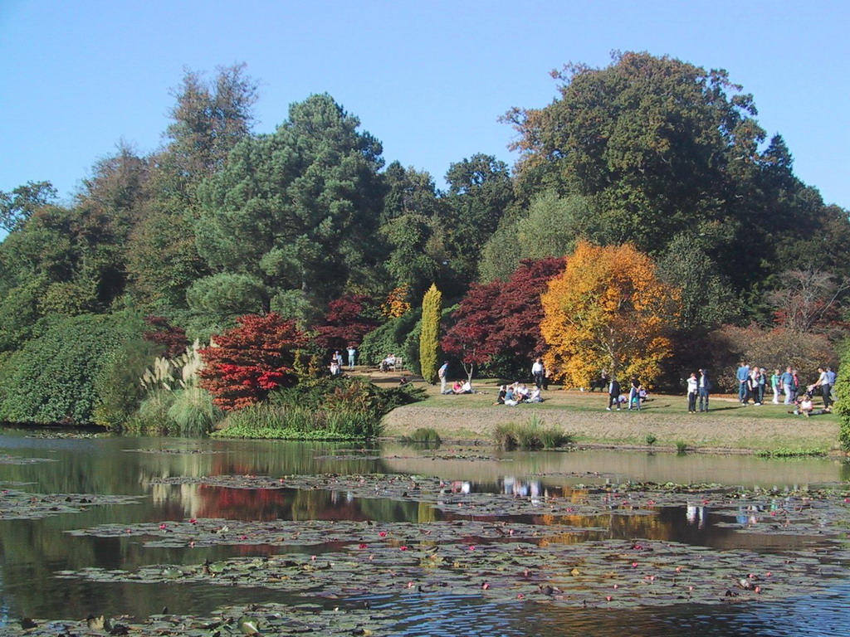

Slide 28
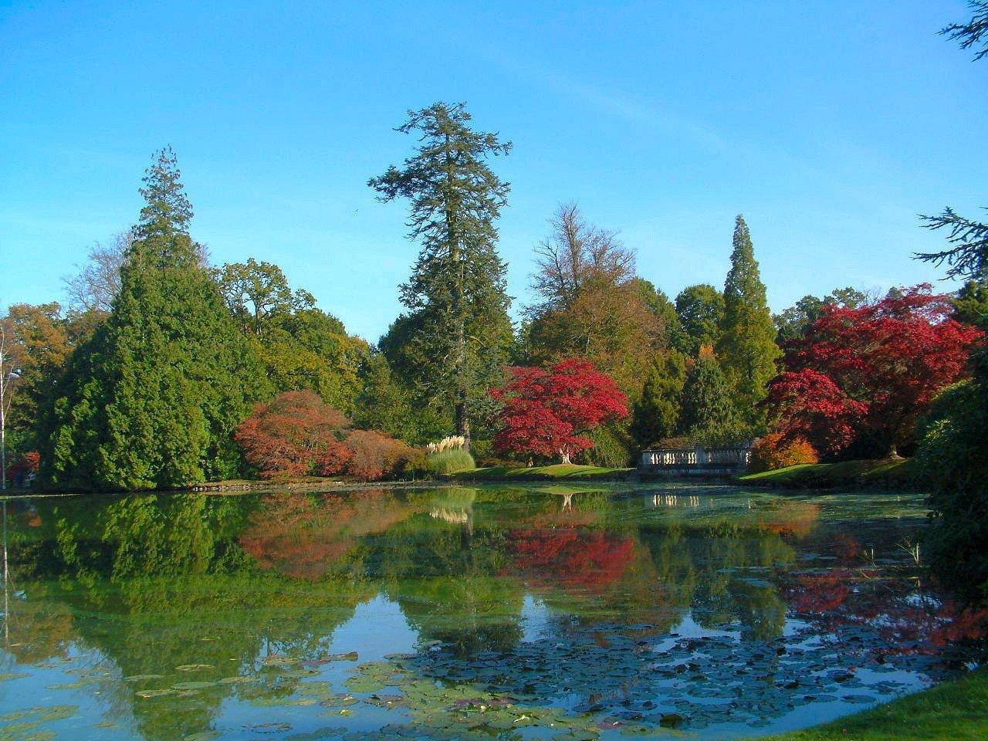

Slide 29
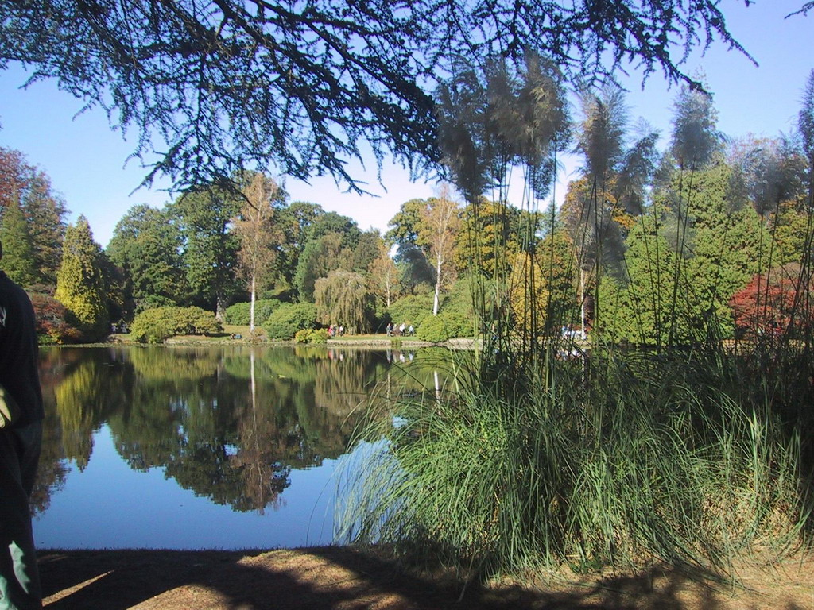

Slide 30
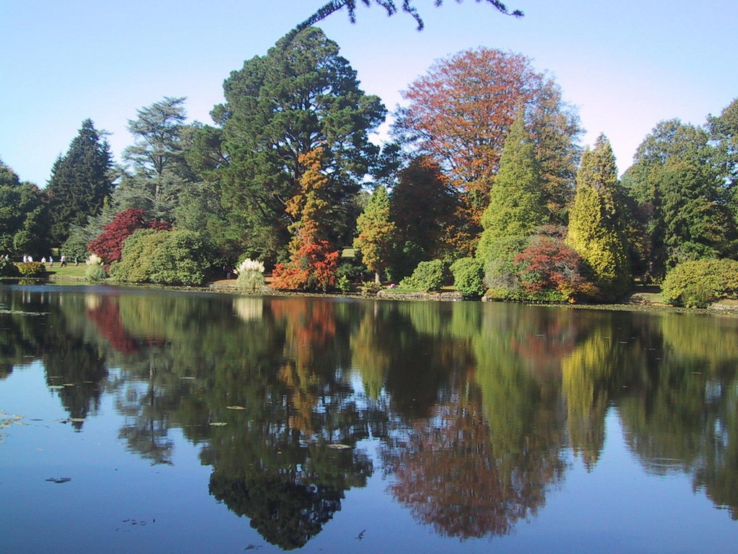

Slide 31
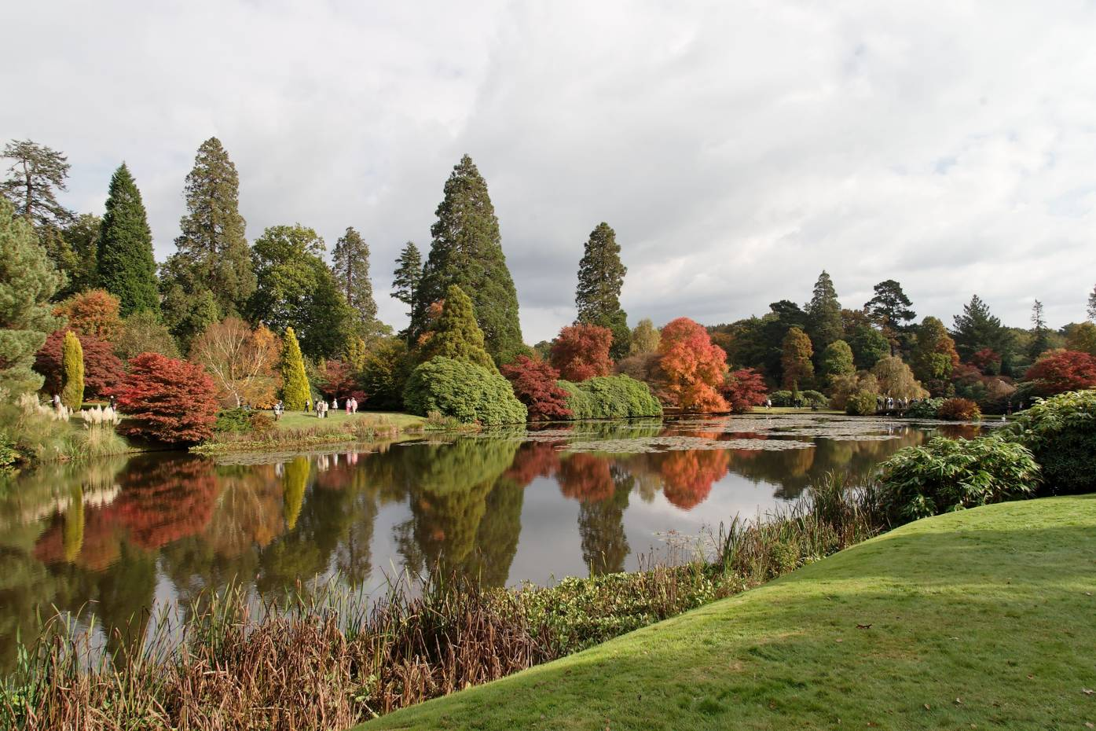

Slide 32
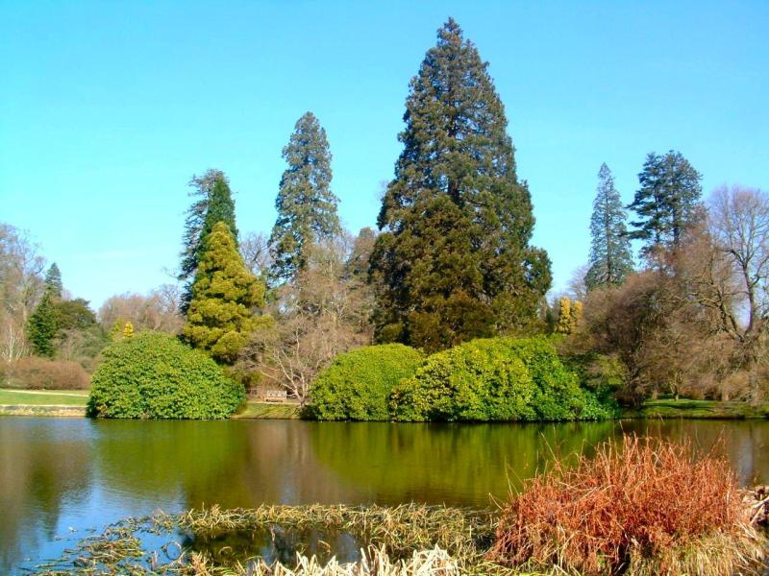

Slide 33
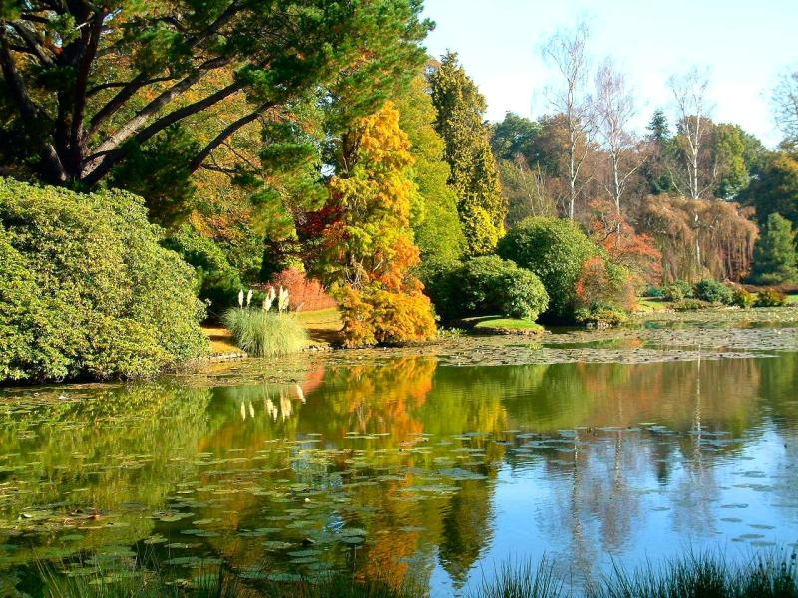

Slide 34
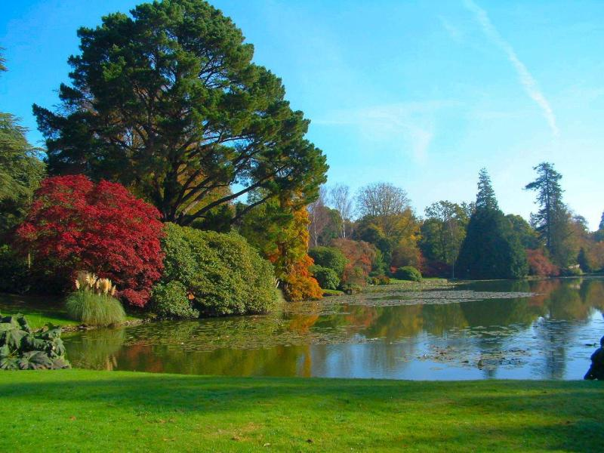

Slide 35
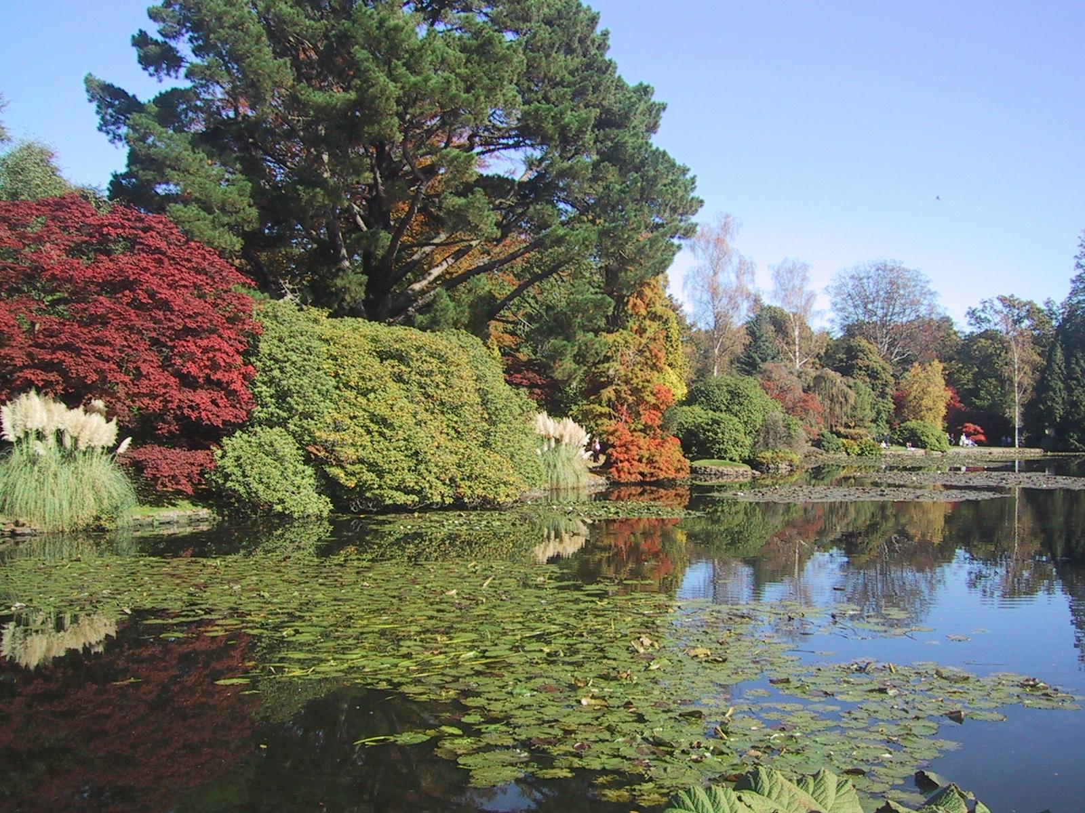

Slide 36
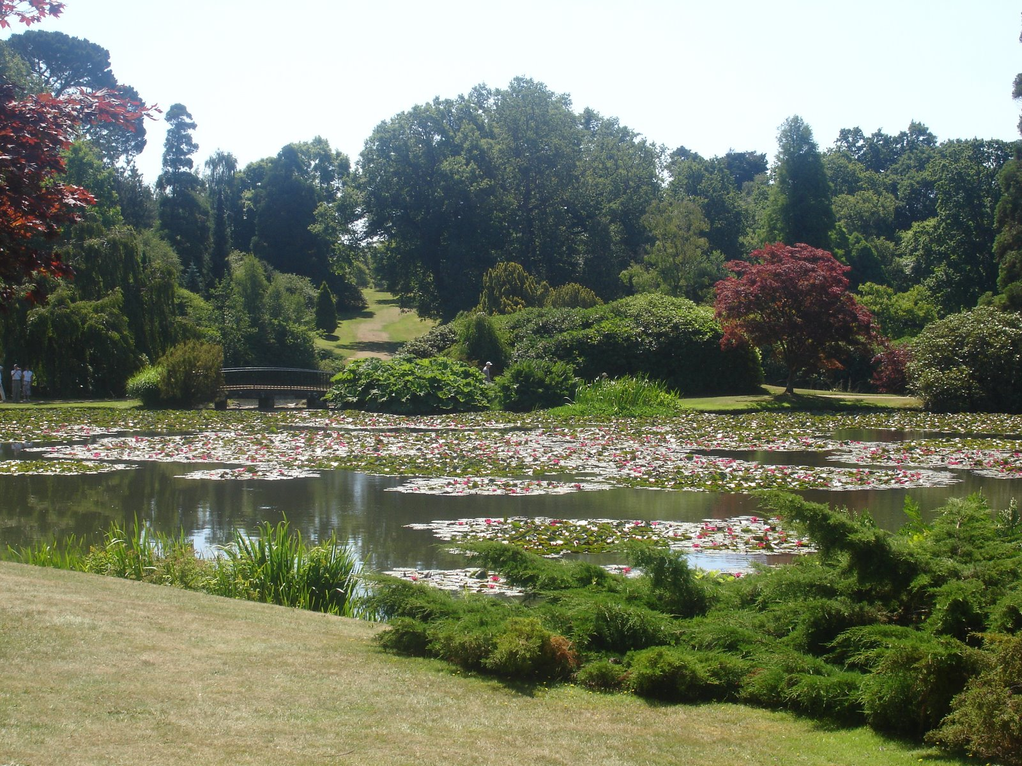

Slide 37
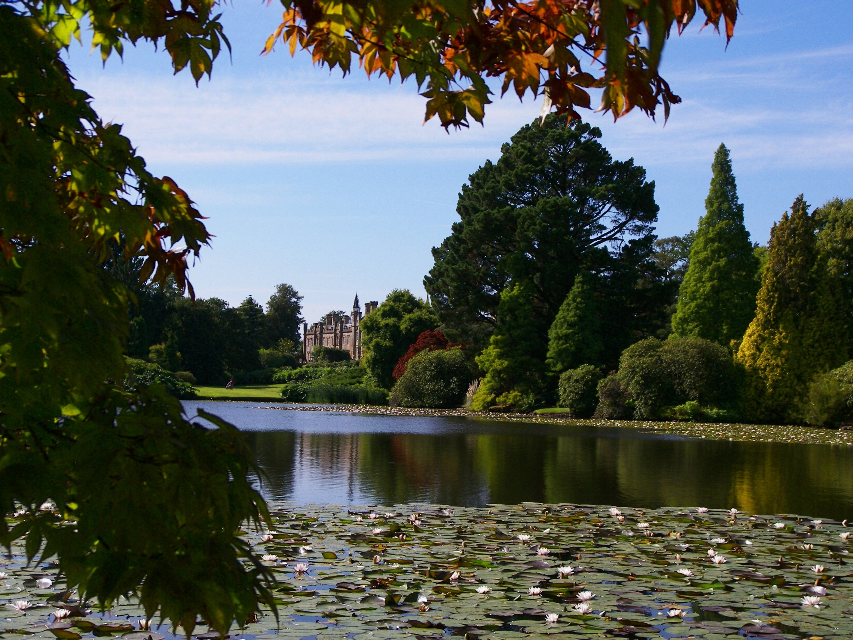

Slide 38
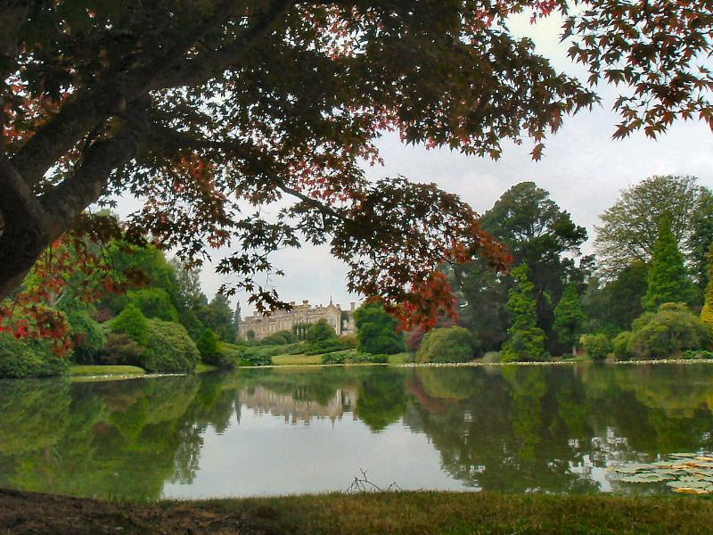

Slide 39
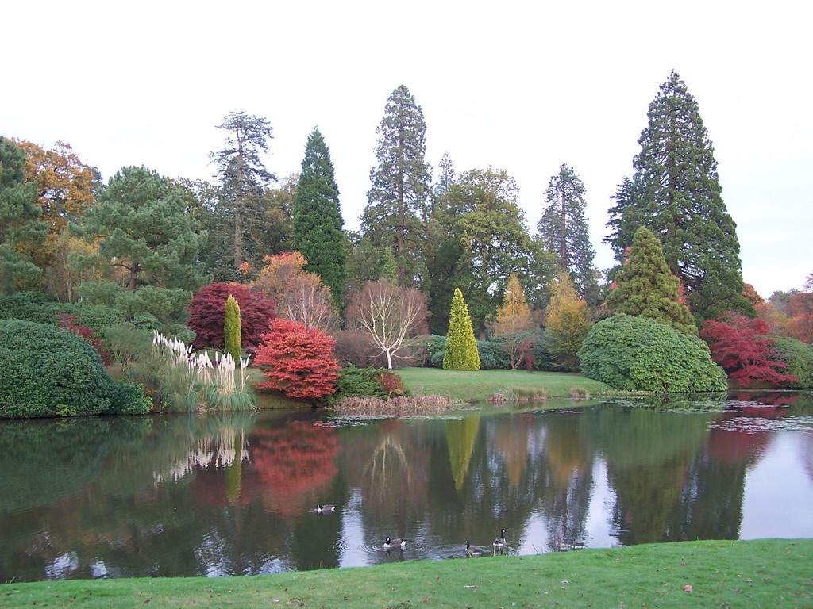

Slide 40
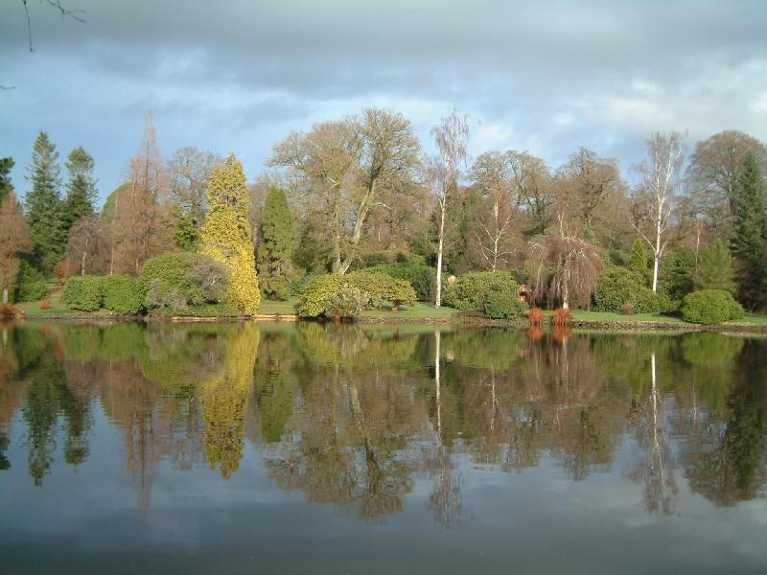

Slide 41
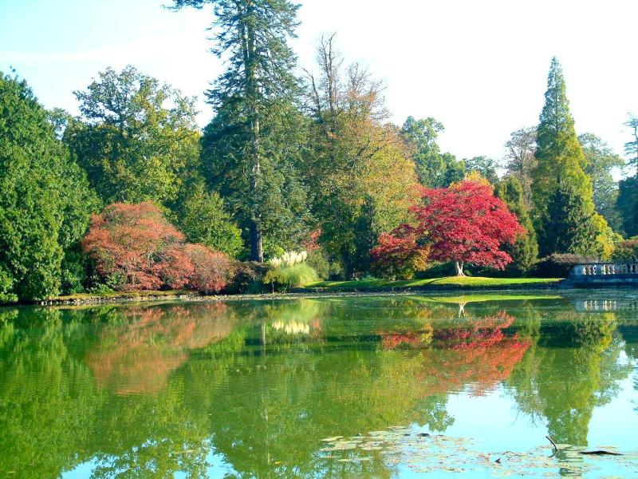

Slide 42
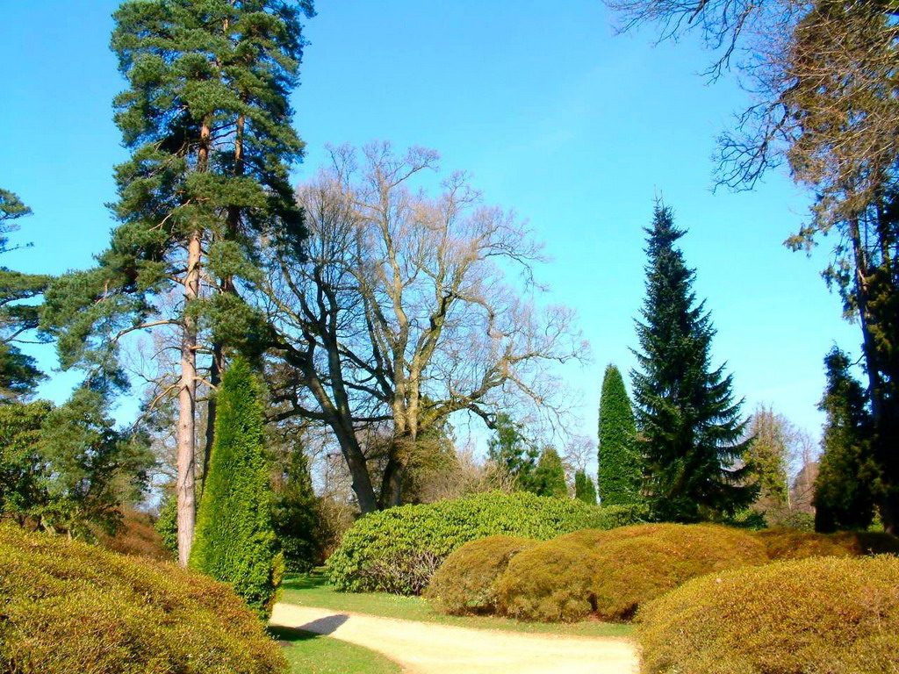

Slide 43
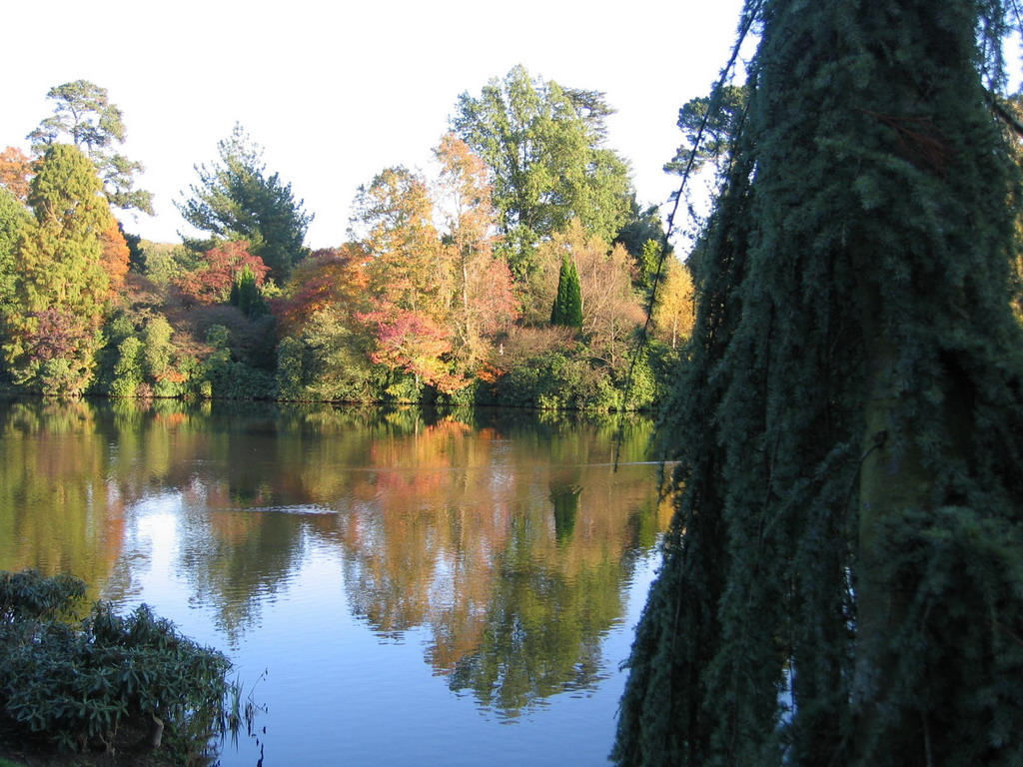

Slide 44
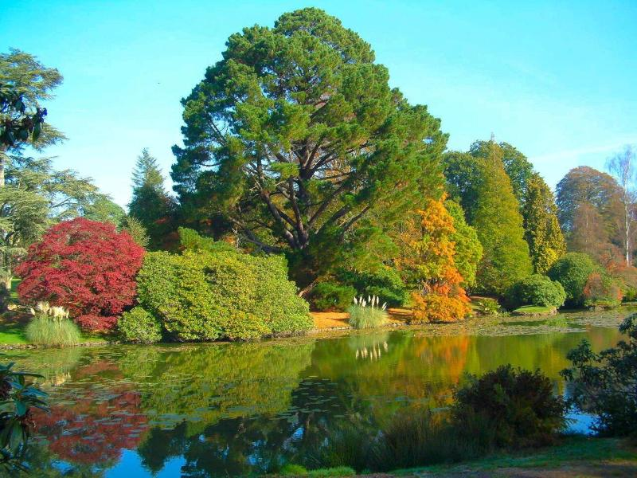

Slide 45
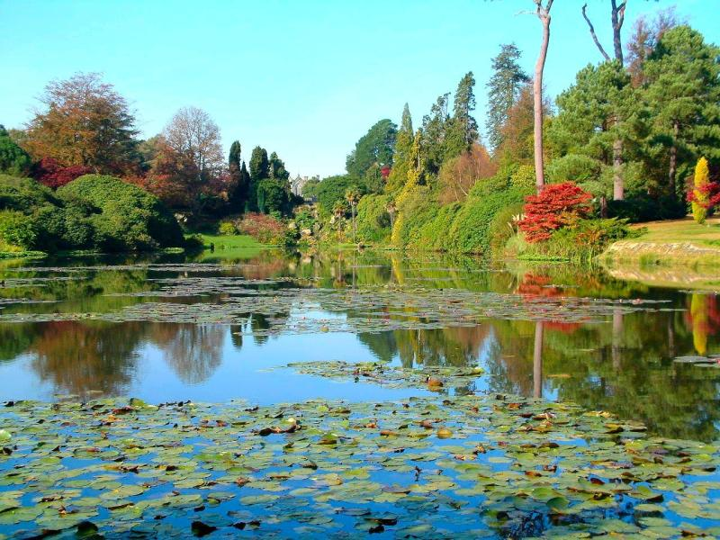

Slide 46
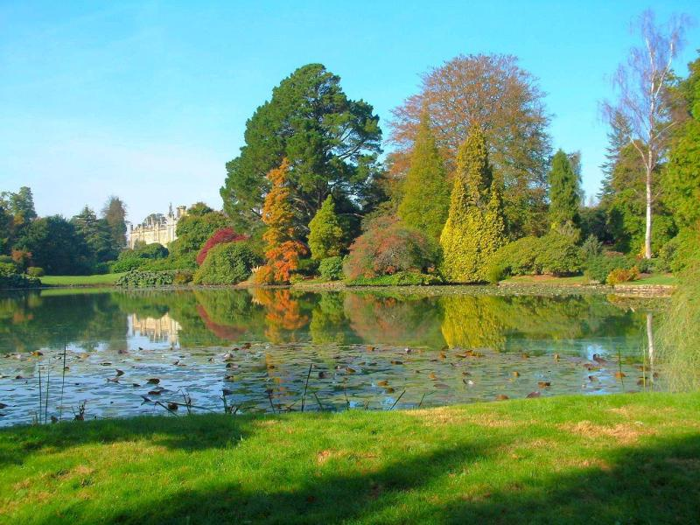

Slide 47
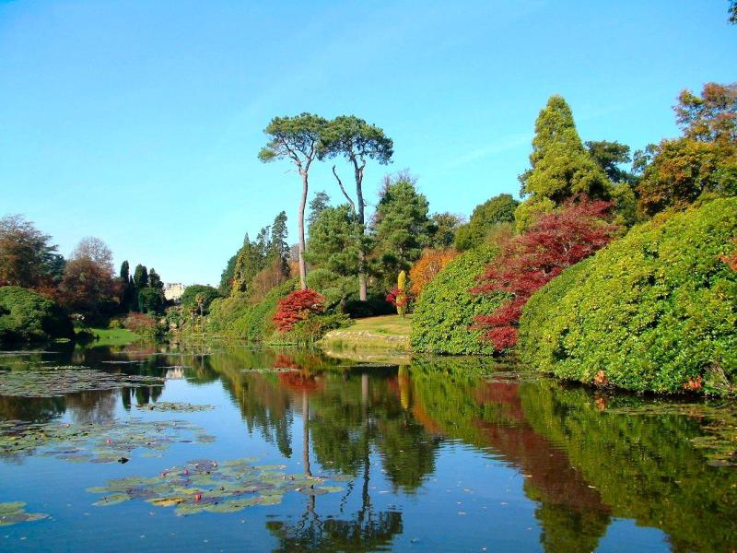

Slide 48


Slide 49
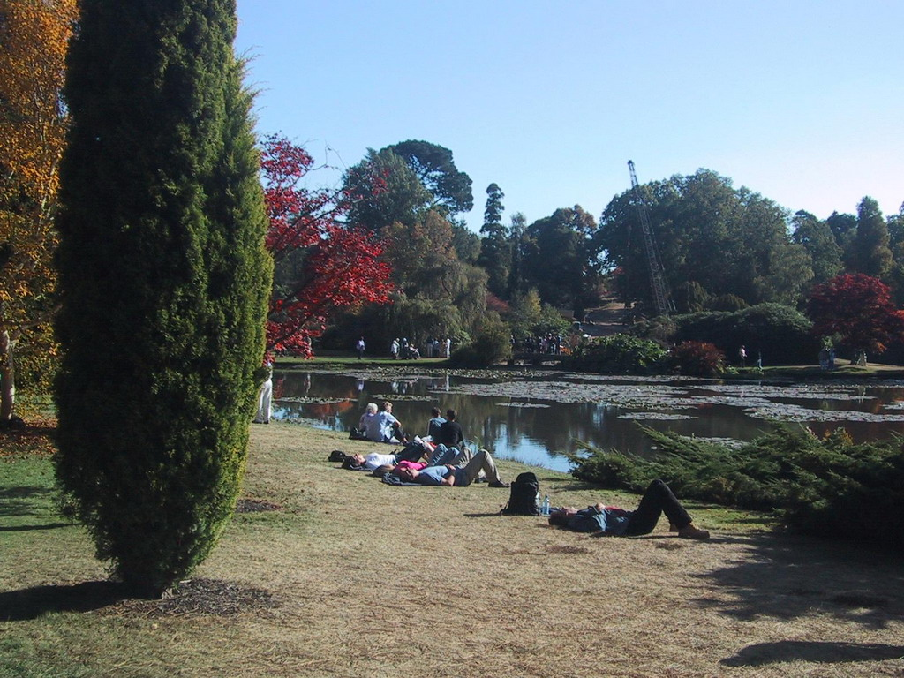

Slide 50
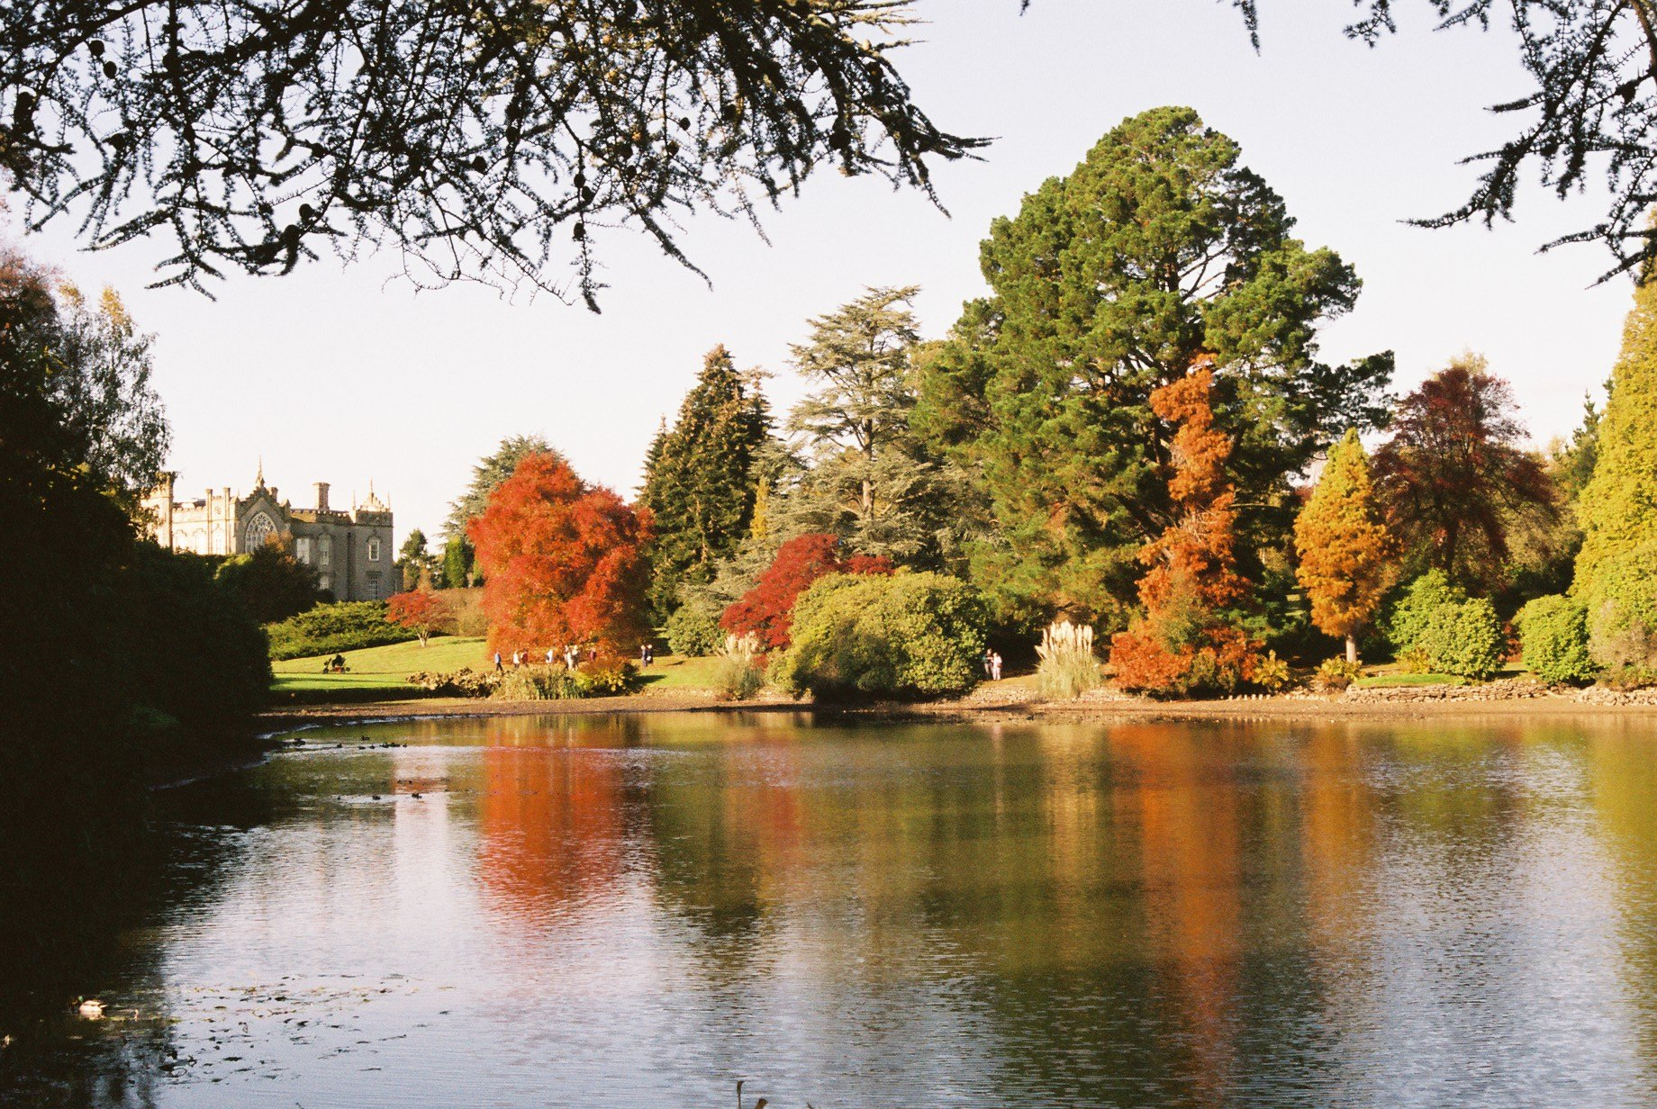

Slide 51
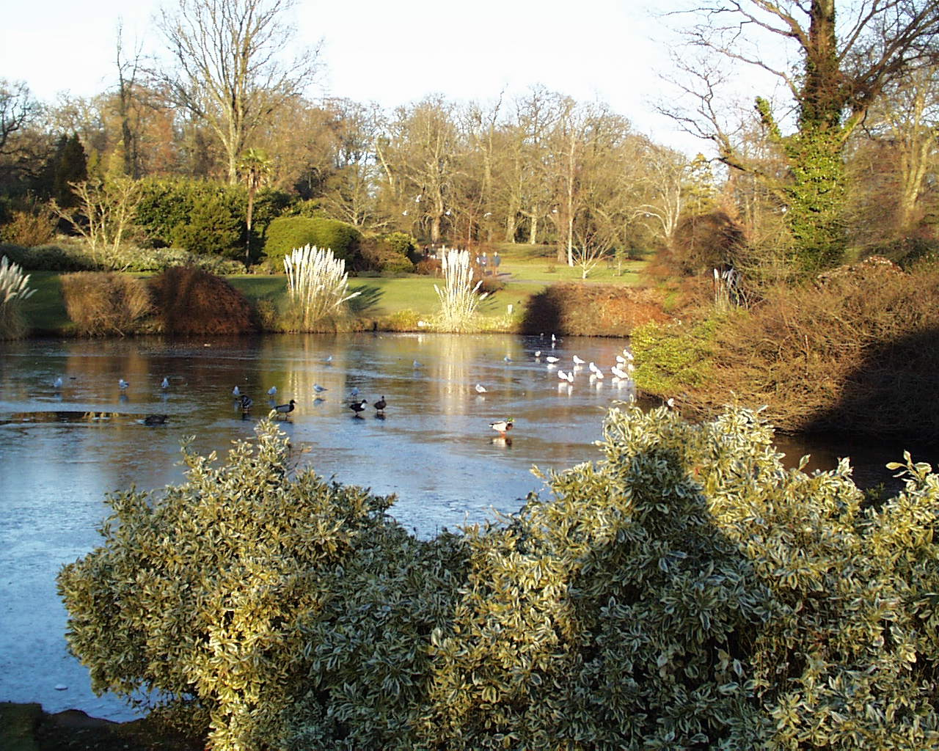

Slide 52
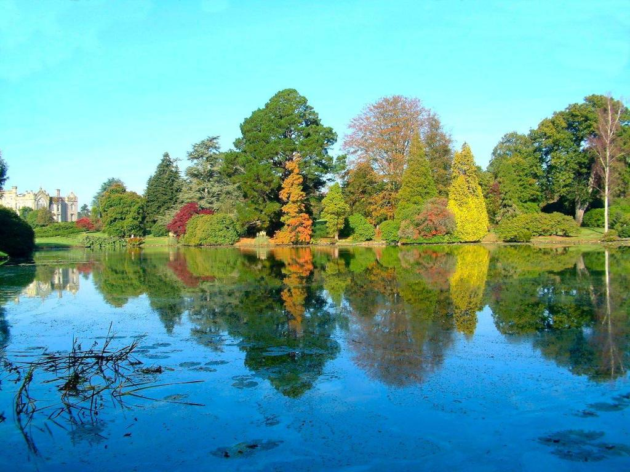

Slide 53


Slide 54
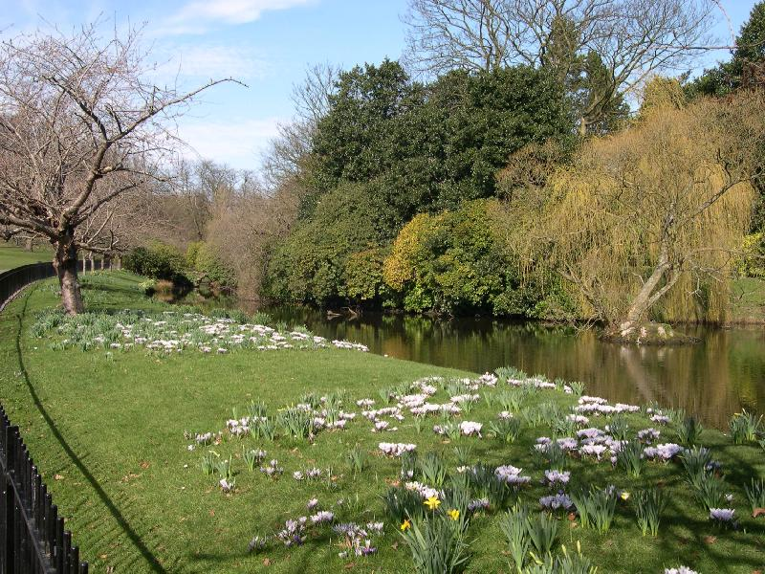

Slide 56
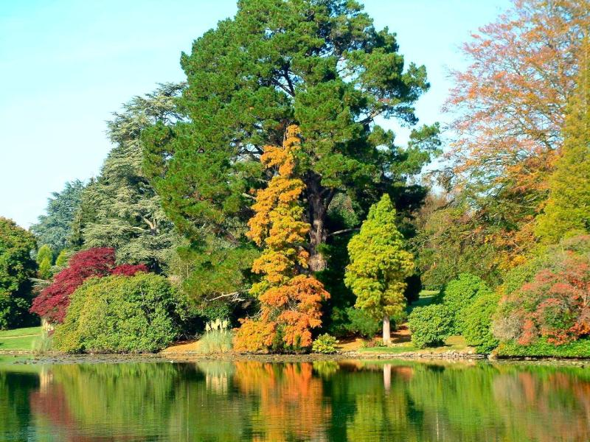

Slide 57
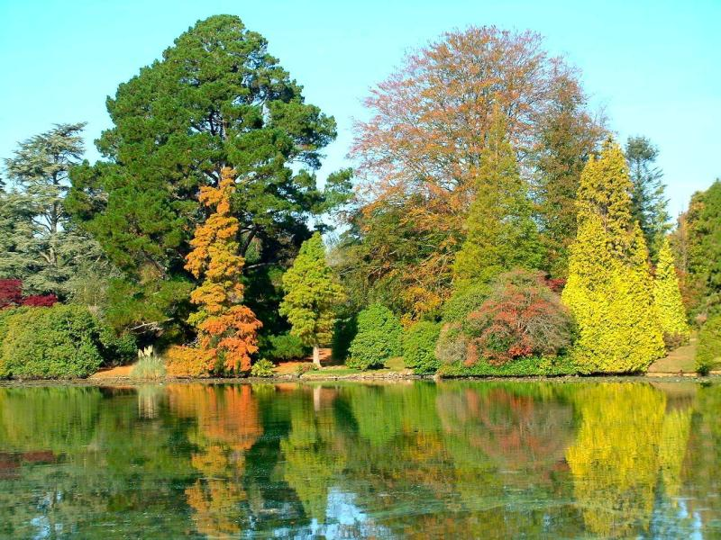

Slide 58
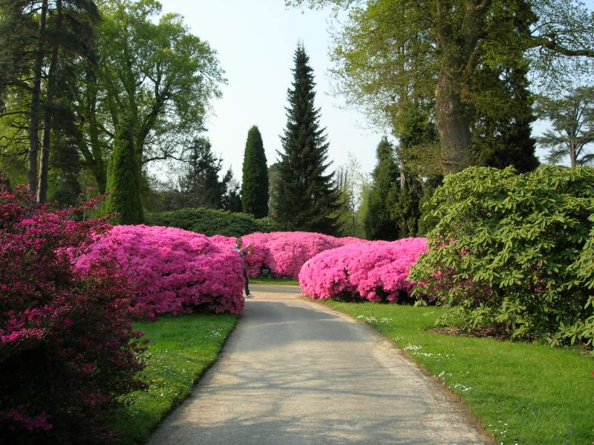

Slide 59


Slide 60


Slide 61


Slide 62


Slide 63


Slide 64


Slide 65


Slide 66


Slide 67


Slide 68


Slide 69


Slide 70


Slide 71


Slide 72


Slide 73


Slide 74


Slide 75


Slide 76


Slide 77


Slide 78


Slide 79


Slide 80


Slide 81


Slide 82


Slide 83


Slide 84


Slide 85


Slide 86


Slide 87


Slide 88


Slide 89


Slide 90


Slide 91


Slide 92


Slide 93


Slide 94


Slide 95


Slide 96


Slide 97


Slide 98


Slide 99


Slide 100


Slide 101


Slide 102


Slide 103


Slide 104


Slide 105


Slide 107


Slide 108


Slide 109


Slide 110


Slide 111


Slide 112


Slide 113


Slide 114


Slide 115


Slide 116


Slide 117


Slide 118


Slide 119


Slide 120


Slide 121


